Slide 1
Акмеизм.

Slide 2

Возникновение акмеизма.
В 1911 году в среде поэтов, стремившихся создать новое направление в литературе, возникает кружок “Цех поэтов”, во главе которого становятся Николай Гумилёв и Сергей Городецкий.

Slide 3
«Акме» - пик, цветение, расцвет.
Акмеизм
- литературное течение, противостоящее символизму и возникшее в начале XX века в России. Акмеисты провозглашали материальность, предметность тематики и образов, точность слова.

Slide 4
Цель творчества
Воплощение поэзии ясности, вещности
Отношение к реальности
Полное приятие реальности

Slide 5
Стремление придать слову определенное точное значение
Отношение к слову
Отношение к предшествующим культурам
Интерес к предшествующей культуре, ее традициям

Slide 6
Характерные черты акмеизма.
Предметность, точность
Сюжетность
Стремление к диалогу
Чёткость, стройность композиции
Воспевание красоты жизни, утверждение вечных ценностей.

Slide 7
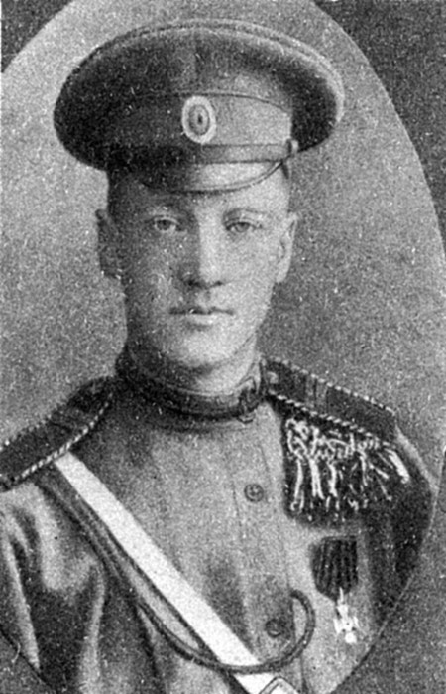
Жираф
Сегодня, я вижу, особенно грустен твой взгляд
И руки особенно тонки, колени обняв.
Послушай: далёко, далёко, на озере Чад
Изысканный бродит жираф.
Ему грациозная стройность и нега дана,
И шкуру его украшает волшебный узор,
С которым равняться осмелится только луна,
Дробясь и качаясь на влаге широких озер.
Вдали он подобен цветным парусам корабля,
И бег его плавен, как радостный птичий полет.
Я знаю, что много чудесного видит земля,
Когда на закате он прячется в мраморный грот.
Представители.
Я знаю веселые сказки таинственных стран
Про чёрную деву, про страсть молодого вождя,
Но ты слишком долго вдыхала тяжелый туман,
Ты верить не хочешь во что-нибудь кроме дождя.
И как я тебе расскажу про тропический сад,
Про стройные пальмы, про запах немыслимых трав.
Ты плачешь? Послушай... далёко, на озере Чад
Изысканный бродит жираф.
Николай Гумилёв
Откуда я пришел, не знаю...
Не знаю я, куда уйду…

Slide 8
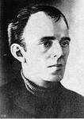
* * *
Я вздрагиваю от холода,-
Мне хочется онеметь!
А в небе танцует золото,
Приказывает мне петь.
Томись, музыкант встревоженный,
Люби, вспоминай и плачь,
И, с тусклой планеты брошенный,
Подхватывай легкий мяч!
Так вот она, настоящая
С таинственным миром связь!
Какая тоска щемящая,
Какая беда стряслась!
Что, если, вздрогнув неправильно,
Мерцающая всегда,
Своей булавкой заржавленной
Достанет меня звезда?
О.Э.Мандельштам

Slide 9
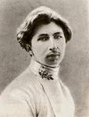
Смерть
Настанет час, когда меня не станет,
Помчатся дни без удержу, как все.
Все то же солнце в ночь лучами грянет
И травы вспыхнут в утренней росе.
И человек, бесчисленный, как звезды,
Свой новый подвиг для меня начнет.
Но песенка, которую я создал,
В его трудах хоть искрою блеснет.
С. Городецкий.

